Slide 1

컴퓨터 네트워크
Computer Network
연습문제 P31, P27, TCP와 GBN, SR 비교
컴퓨터 공학과
20164091 / 송희령

Slide 2
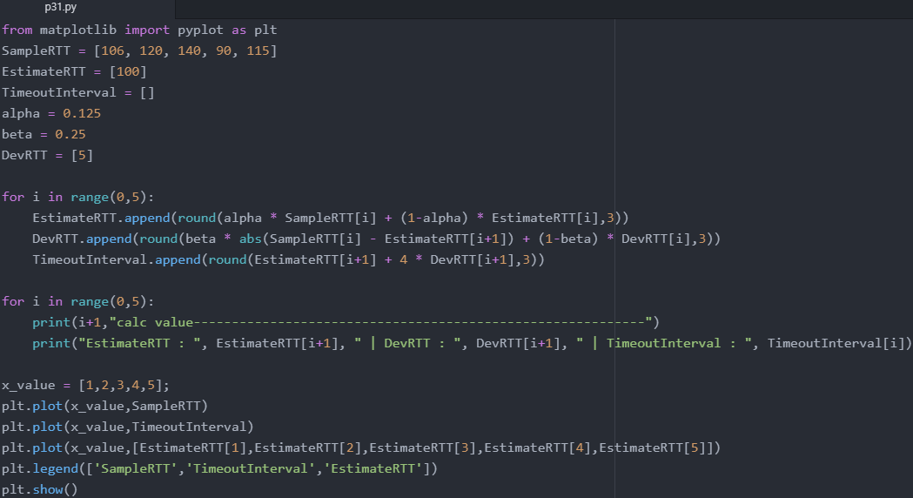
1
P31. 5개의 측정된 SampleRTT 값에 대해 DevRTT, EstimatedRTT, TimeoutInterval 계산
코드 (파이썬)
표를 그리기 위해 Matplotlib 추가
SampleRTT 값.
처음 EstimateRTT값을 넣은 배열
TimeoutInterval을 저장할 배열
총 5회에 걸쳐
구하려는 값에 맞는 식을 구현 .
이후 나오는 값들을 각
저장배열에 저장
알파값과 베타값 저장
처음 DevRTT값을 넣은 배열
각 요소들 출력
Matplotlib을 이용하여 표를 그리기
SampleRTT, TimeOutInterval,
EstimateRTT를 표현

Slide 3
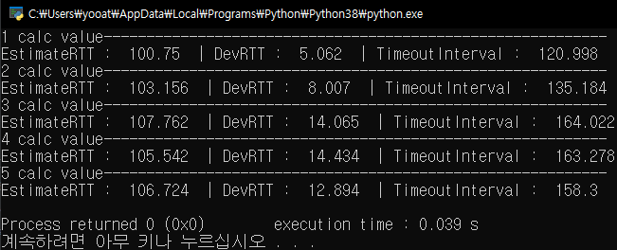
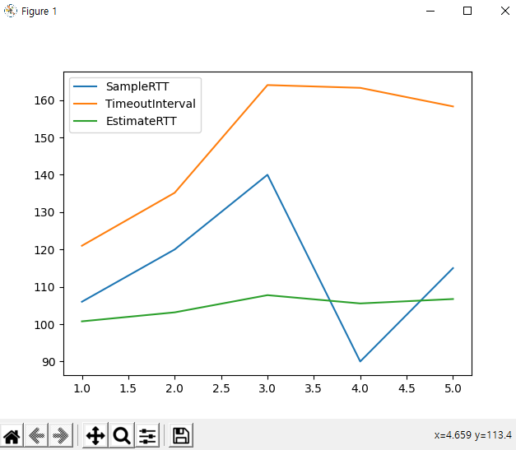
1
P31. 5개의 측정된 SampleRTT 값에 대해 DevRTT, EstimatedRTT, TimeoutInterval 계산
출력 결과
정상출력되는것을 확인 할수 있습니다.

Slide 4
2
P27. 호스트 A와 B는 TCP연결로 통신하고 있고, 호스트 B는 이미 A로부터 126바이트까지 받았다. 그러고 나서 호스트 A는 호스트 B에게 연이어
2개의 세그먼트를 보낸다고 가정하자. 첫번째와 두번째 세그먼트는 80바이트와 40바이트의 데이터를 각각 가지고 있다.
첫번째 세그먼트에서 순서번호는 127이고, 출발지 포트 번호는 302이고, 목적지는 80이다. 호스트 B는 A로부터 세그먼트를 수신하면 즉시 확인 응답을 보낸다.
a. 호스트 A에서 B로 보낸 두 번째 세그먼트에서 순서번호, 출발지 포트번호, 목적지 포트번호는 무엇인가?
두번째 순서번호 = 첫번째 세그먼트 순서번호 + 첫번째 보낸 데이터 바이트수
= 127 + 80 = 207
출발지 포트번호 = 안바뀜 = 302
목적지 포트번호 = 안바뀜 = 80
b. 두번째 세그먼트가 도착하기 전에 첫번째 세그먼트가 도착했으면,
처음 도착한 세그먼트의 ACK에서 ACK 번호, 출발지 포트번호, 목적지 포트 번호는 무엇인가?
처음 돌아온 ACK 번호 = 처음 송신자가 보낸 순서번호 + 받은 데이터 바이트수
= 127 + 80 = 207
목적지에서 출발지로 보낸것이기에 ACK 입장에선 출발지와 목적지가 서로 바뀜
출발지 포트번호 = 바뀜 = 80(전 목적지, 수신자 자신)
목적지 포트번호 = 바뀜 = 302(전 출발지, 송신자)
c. 첫번째 세그먼트가 도착하기 전 두번째 세그먼트가 도착했으면,
처음 도착한 세그먼트의 ACK에서 ACK번호는 무엇인가?
수신자 입장에서 첫번째 세그먼트가 오기전에 두번째 세그먼트가 먼저 와버렸기에 오류를 알려주어야 한다.
그러므로, 이전까지 온전히 받았던 마지막 ACK 번호인 127을 전송한다.
이후 발신자가 127ACK를 받으면 순서번호 127 이후 데이터인 첫번째 세그먼트를 재전송 하게 된다.

Slide 5
2
P27. 호스트 A와 B는 TCP연결로 통신하고 있고, 호스트 B는 이미 A로부터 126바이트까지 받았다. 그러고 나서 호스트 A는 호스트 B에게 연이어
2개의 세그먼트를 보낸다고 가정하자. 첫번째와 두번째 세그먼트는 80바이트와 40바이트의 데이터를 각각 가지고 있다.
첫번째 세그먼트에서 순서번호는 127이고, 출발지 포트 번호는 302이고, 목적지는 80이다. 호스트 B는 A로부터 세그먼트를 수신하면 즉시 확인 응답을 보낸다.
d. A에서 보낸 두 세그먼트가 B에 순서대로 도착했다고 가정하자. 첫 번째 ACK를 손실하고 두 번째 ACK가 첫 타임아웃 후에 도착했다. 이 세그먼트들과 모든 다른 세그먼트 그리고 ACK를 보여 주는 타이밍 다이어그램을 그려라(추가 패킷 손실은 없다고 가정). 여러분의 그림에 있는 세그먼트에 순서번호와 데이터의 바이트 수를, 여러분이 추가한 ACK에 대해 ACK번호를 표시하라.
송신자 수신자
각 세그먼트 전송(2개)
첫 SendBase = 127
두번째 SendBase = 207
Time Out
timeout
127 재전송
ACK=247 수신
두번째 세그먼트까지 잘 간것을 확인
SendBase = 247
ACK=207 수신
이제 두번째 세그먼트 이후의 데이터 전송
SendBase = 247
sq = 127, 80byte
두 세그먼트 정상 수신.
응답 ACK 전송(1번응답 = 207, 2번응답 = 247).
이미 받은 데이터(첫번째 세그먼트)임을 확인
마지막으로 받은 데이터인 두번째 세그먼트의 ACK 247을 재전송
sq = 207, 40byte
ACK = 207 손실
ACK = 247
sq = 127, 80byte
ACK = 207
sq = 247, ?byte

Slide 6
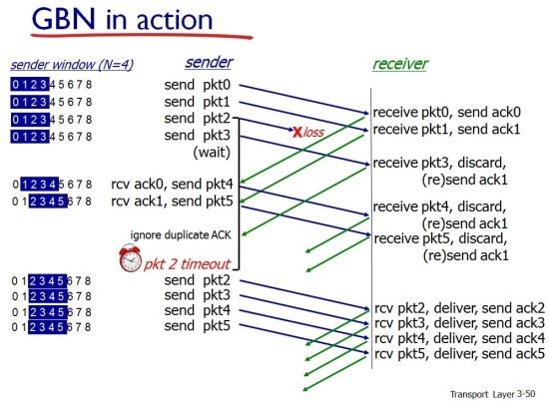
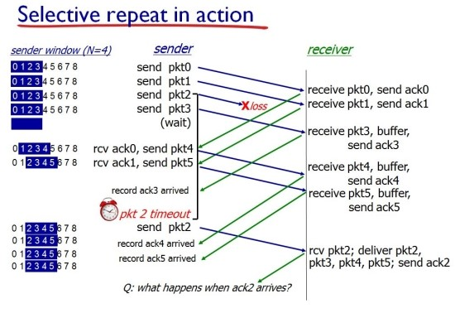
3
TCP와 GBN(Go-Back-N) 및 SR Selective Repeat) 프로토콜 간의 차이를 각각 설명
TCP는 GBN인가 SR인가
GBN의 특징 :
손상 / 분실된 프레임 이후의 프레임을 모두 재전송함
구조가 비교적 간단하고 구현이 단순함
데이터 폐기방식을 사용하여 추가적 버퍼가 필요 없음
비용이 비교적 저렴
SR의 특징 :
손상 / 분실된 프레임만을 재전송
구조가 복잡(재배열 로직)
폐기방식을 사용하지 않으므로 순차적이지 않은 프레임을 재 배열하기 위한 버퍼가 필요함
비용 및 유지관리 비용이 증가
TCP통신은 GBN과 SR의 혼합방식
오류 이후의 데이터들을 전부 폐기처리하여 자원낭비가 심함
누락 이후 수신된 데이터들은 버퍼에 저장시켜 자원손실은 적지만 해당버퍼에대한 관리가 필요
이후 손상된 데이터 수신 후 다시 정상작동

Slide 7
감사합니다
20164091 송희령

